Slide 1
Тақырыбы: Биотикалық факторлар,қоректік тізбек және қоректік тор
7 сынып

Slide 2

Оқу мақсаты:
Оқу мақсаты:
7.3.1.2 - табиғи қоректік тізбектерді салыстыру;
7.3.1.3 - қоректік тізбектер және қоректік торларды құрастыру
Бағалау критерийлері
Табиғи қоректік тізбектерді салыстырады
Қоректік тізбек және қоректік тор құрастырады;
<number>

Slide 3

Терминдер
<number>

Slide 4
Биотикалық фактор
Биотикалық фактор –тірі ағзалардың бір біріне әсер етуі.Тірі ағзалар бір түрге жатуы мүмкін. Осы ағзалар үйір немесе тұқымтоп түзеді.Омыртқасыз жануарлар жеке өмір сүреді алайда көбею мақсатында өздеріне серіктес керек етіп жұп құрады.Ал кейбір омыртқасыздар ара,құрмысқа, термиттер тұқымтоп құрады.
Биотикалық факторға тірі ағзалардың қоректік типтері жатады
<number>

Slide 5
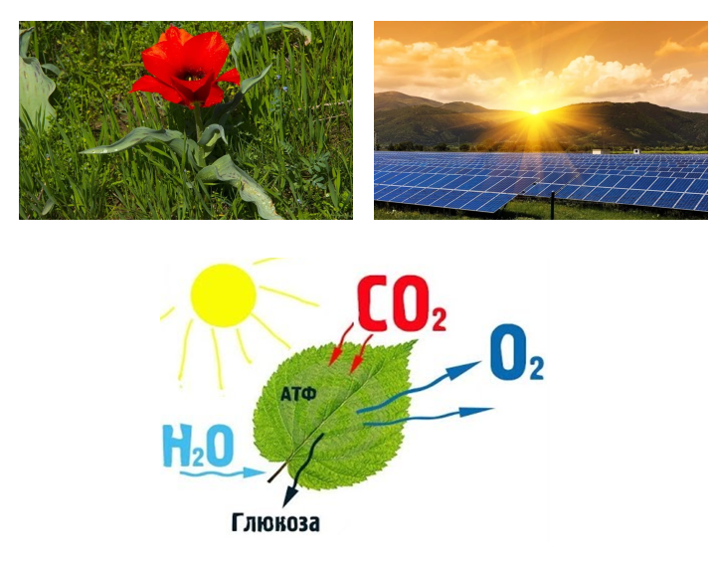
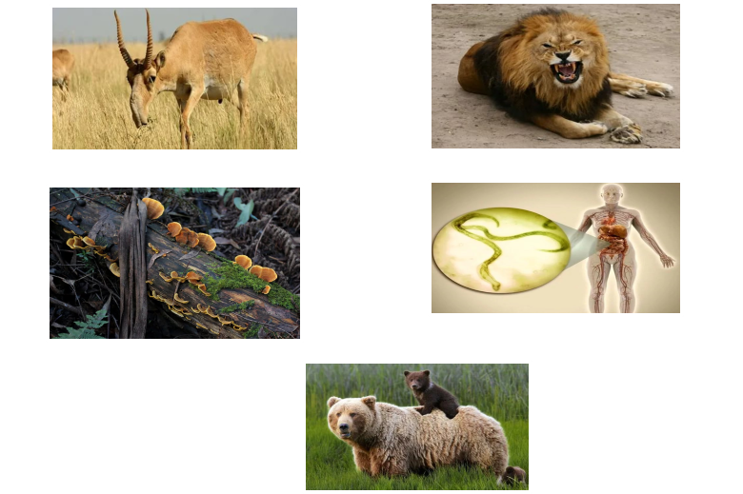
Қоректену типтері
Өсімдіктер
Жануарлар
Өсімдктер
<number>

Slide 6
Қоректік тізбек
Қоректік тізбек
Продуценттер
Түзушілер
Консументтер
Тұтынушылар
Редуценттер
Ыдыратушылар
Фотосинтез үдерісі арқылы жарық энергиясын пайдалана отырып органикалық заттар түзеді.Бұларды
1 реттік қоректік деңгей деп атауға болады
Дайын органикалық заттармен қоректенеді.
1 ші реттік консументтер қоян,қой,ешкі
2 ші реттік консументтер жыртқыштар
Органикалық заттарды ыдыратушылар бактериялар
саңырауқұлақтар микроорганизмдер
https://twig-bilim.kz/kz/film/what-is-a-food-chain
<number>

Slide 7
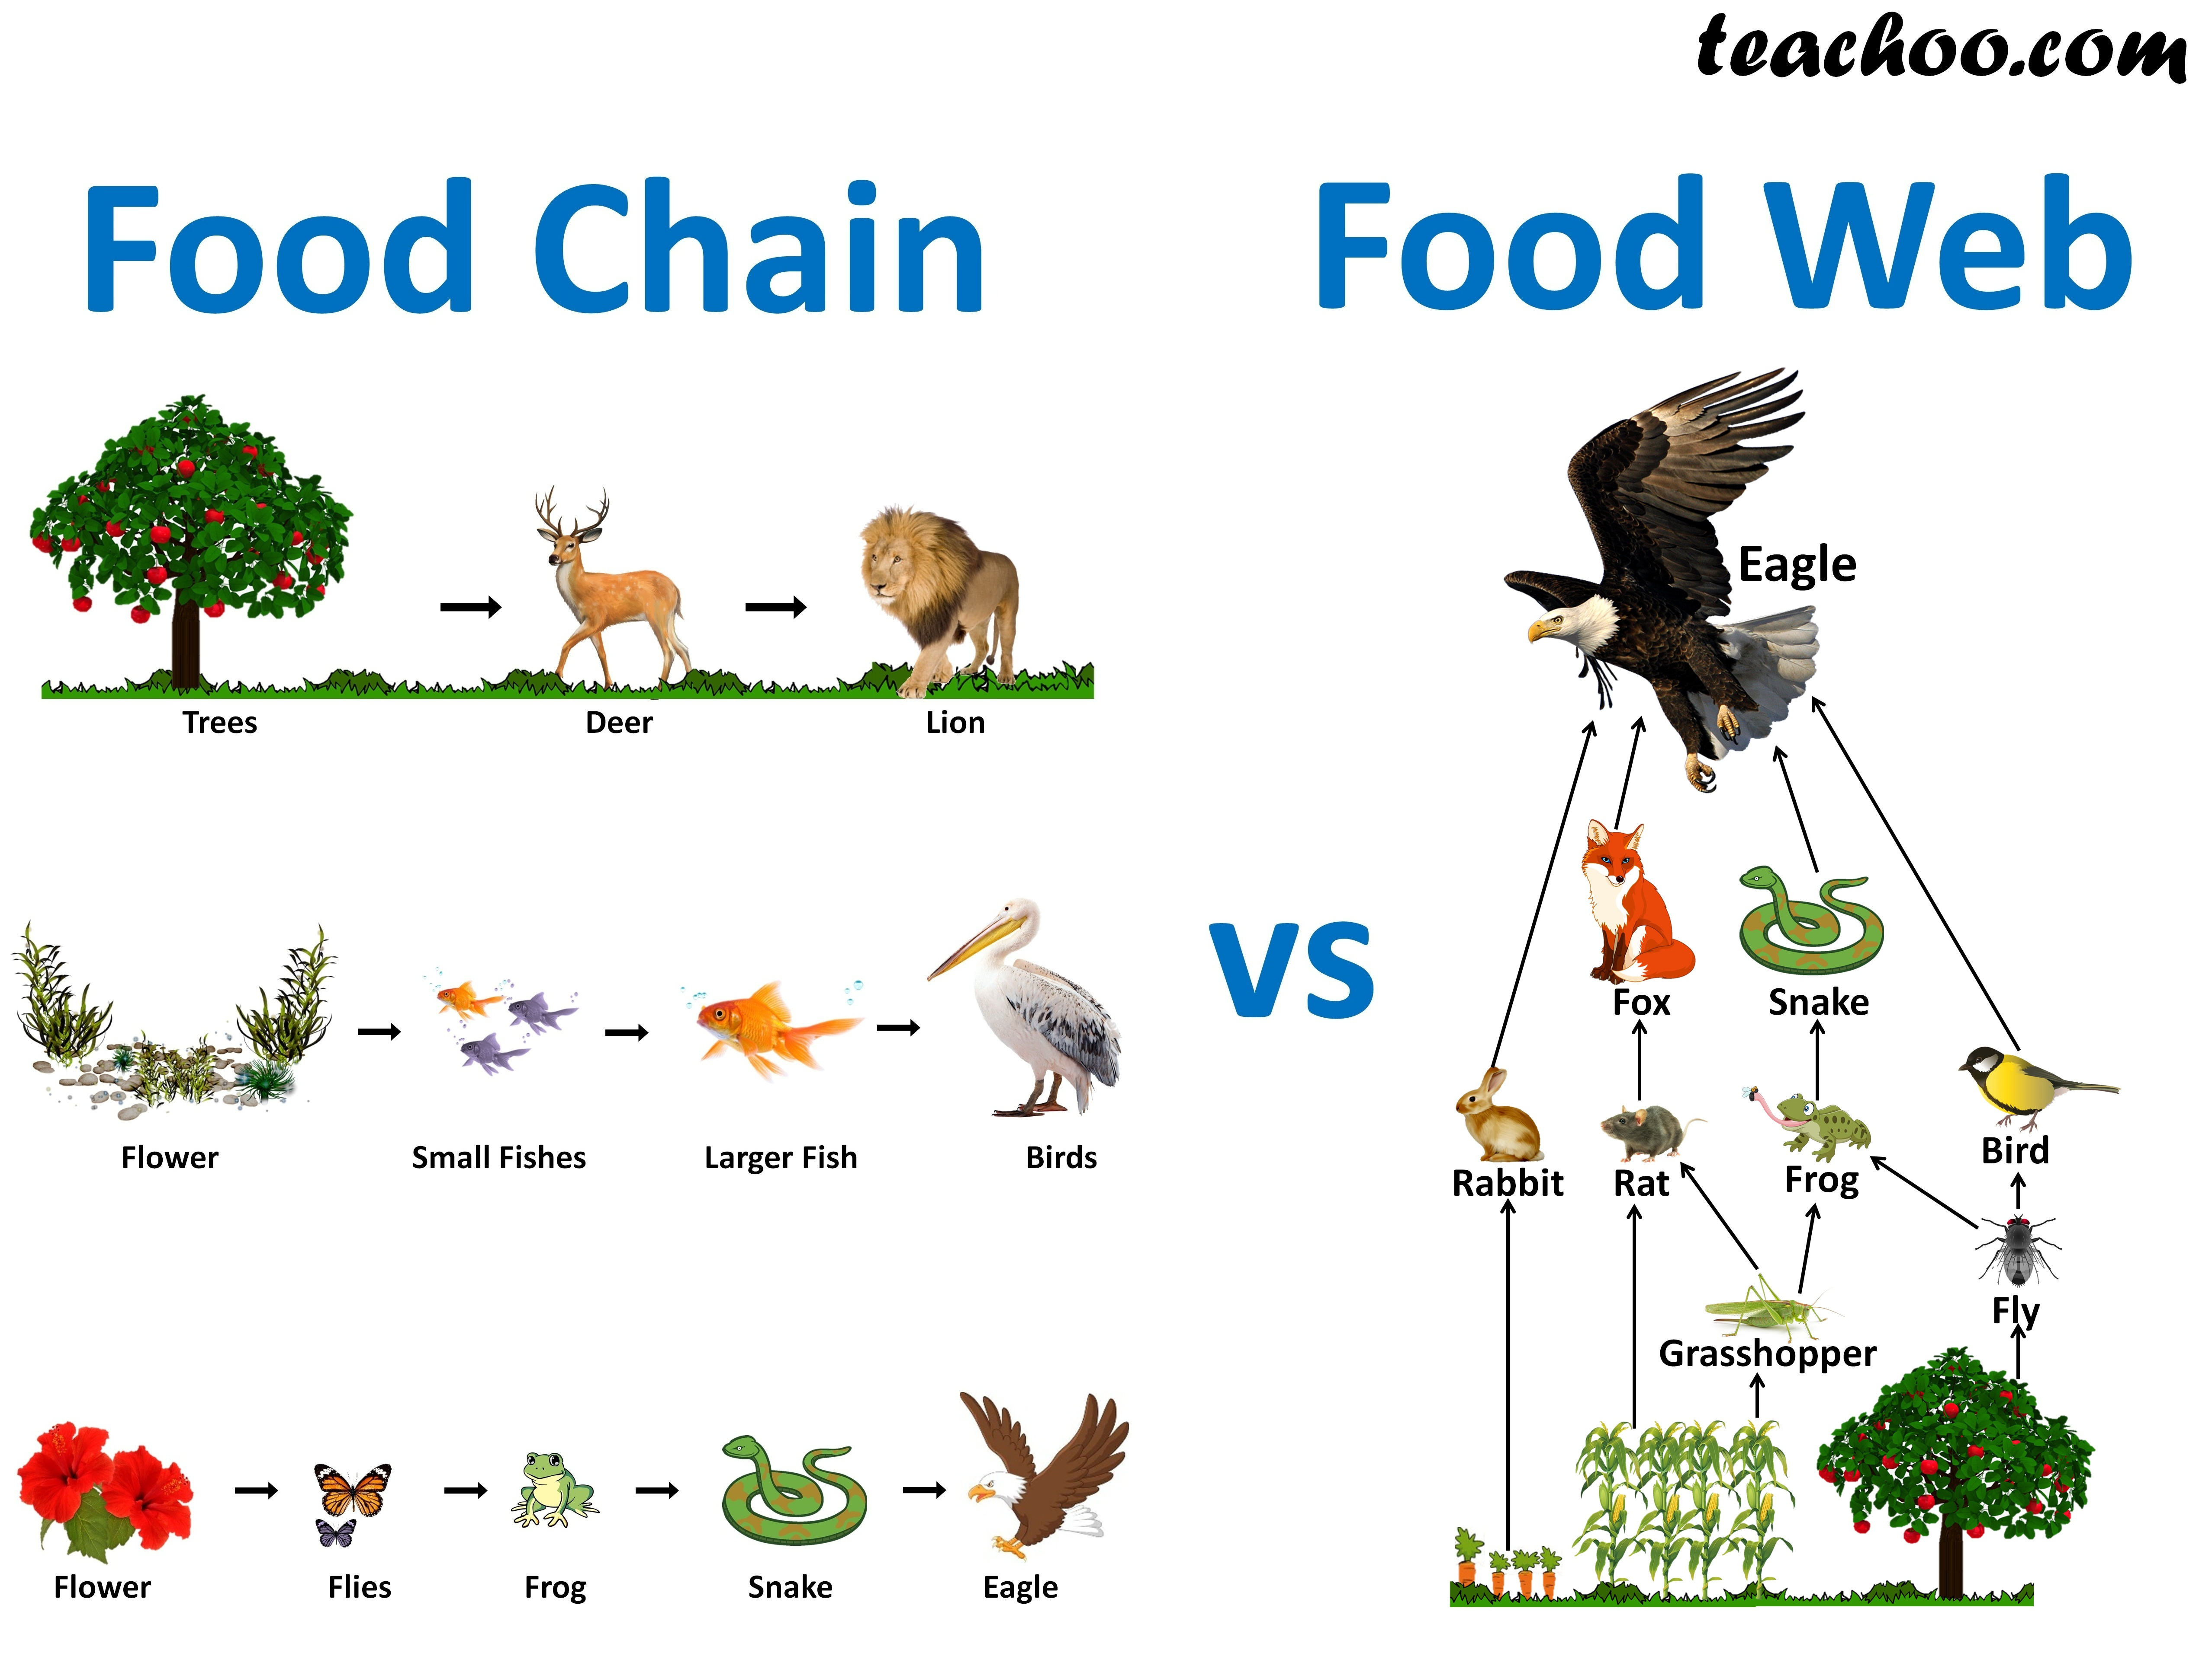
Қоректік тізбек
Қоректік тізбек— қоректену типімен біріктірілген организмдер жиынтығы.
https://bilimland.kz/kk/courses/biologiya-kk/ehvolyucziya/ehkozhujeler/lesson/qorek-tizbegi
<number>

Slide 8
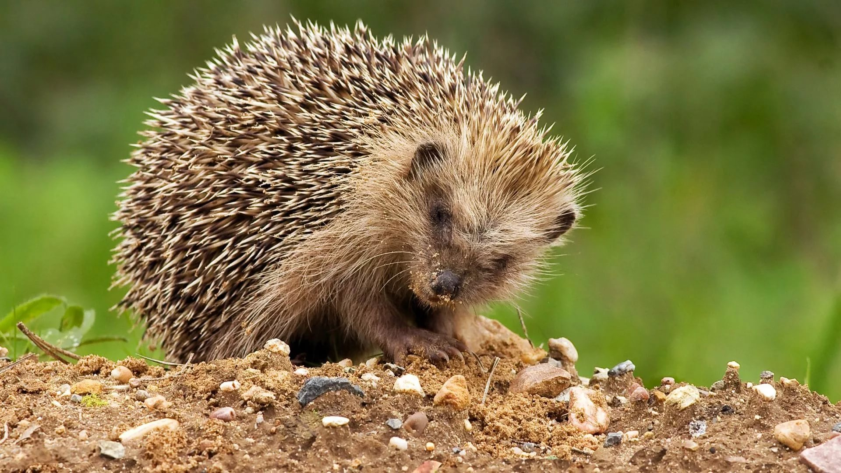
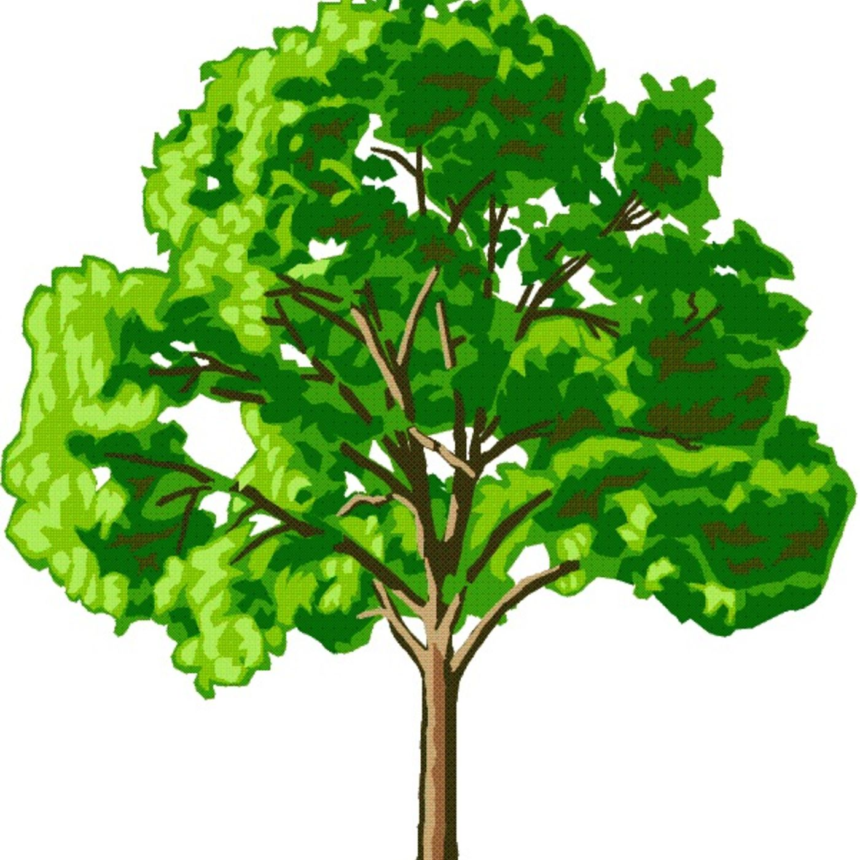
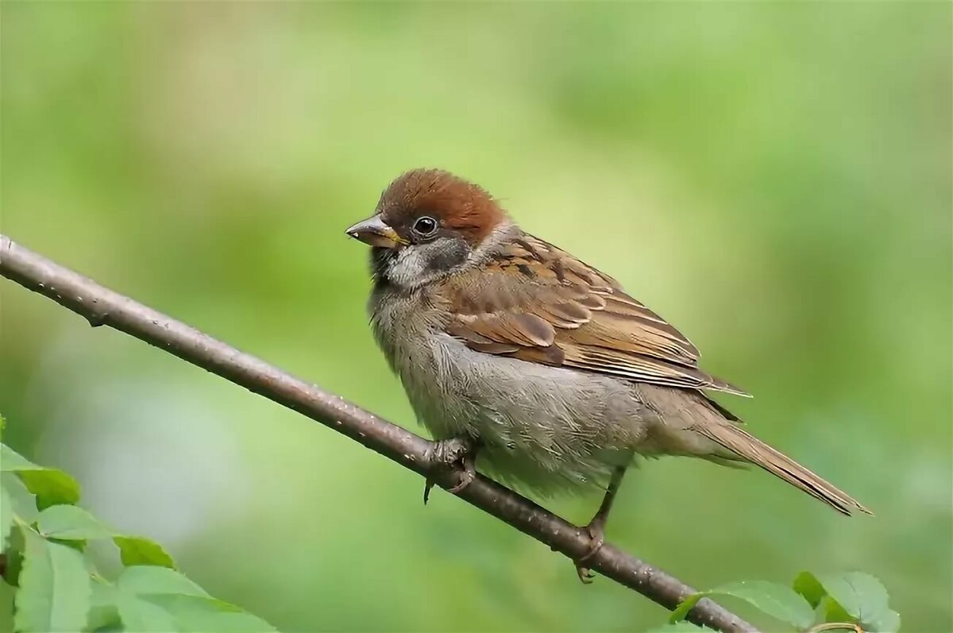
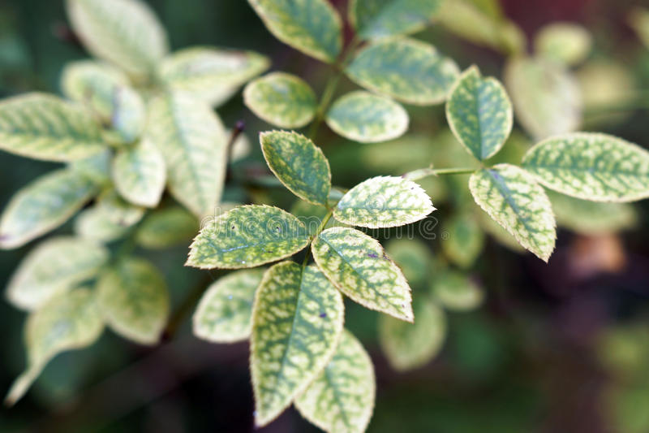
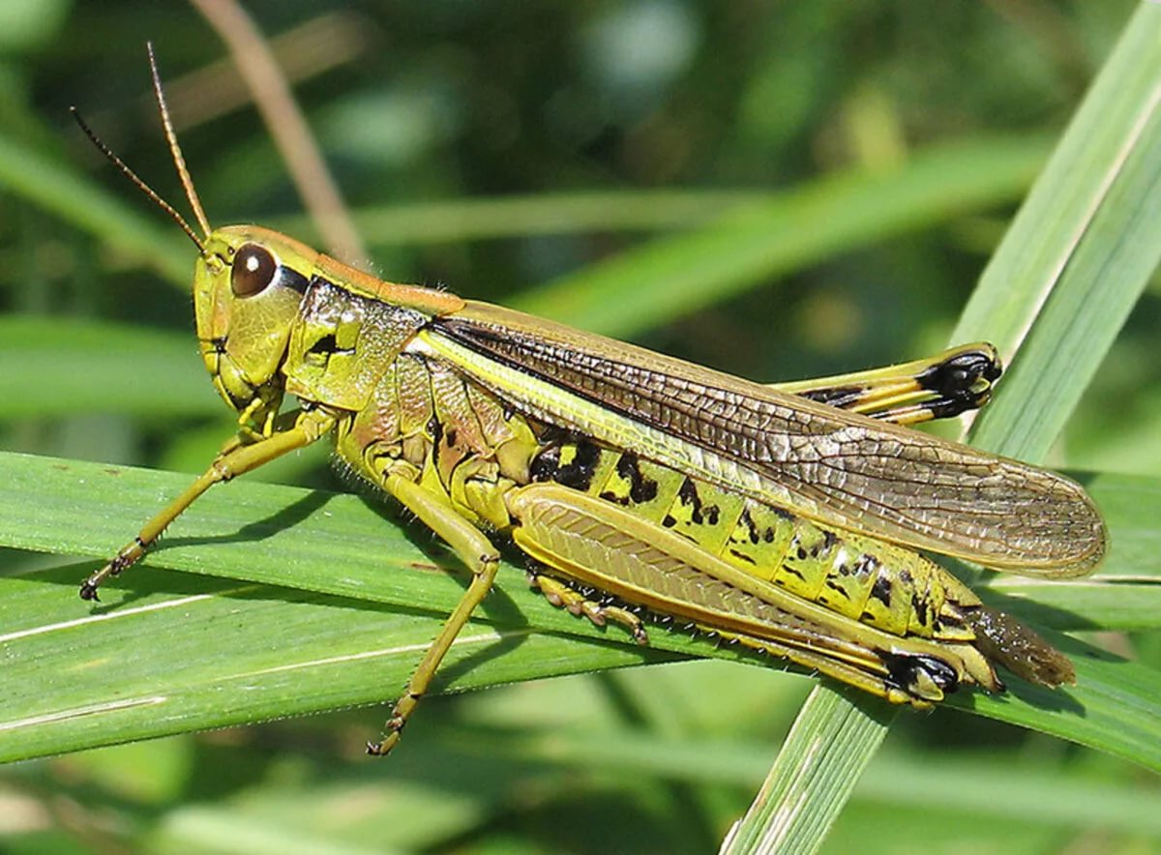
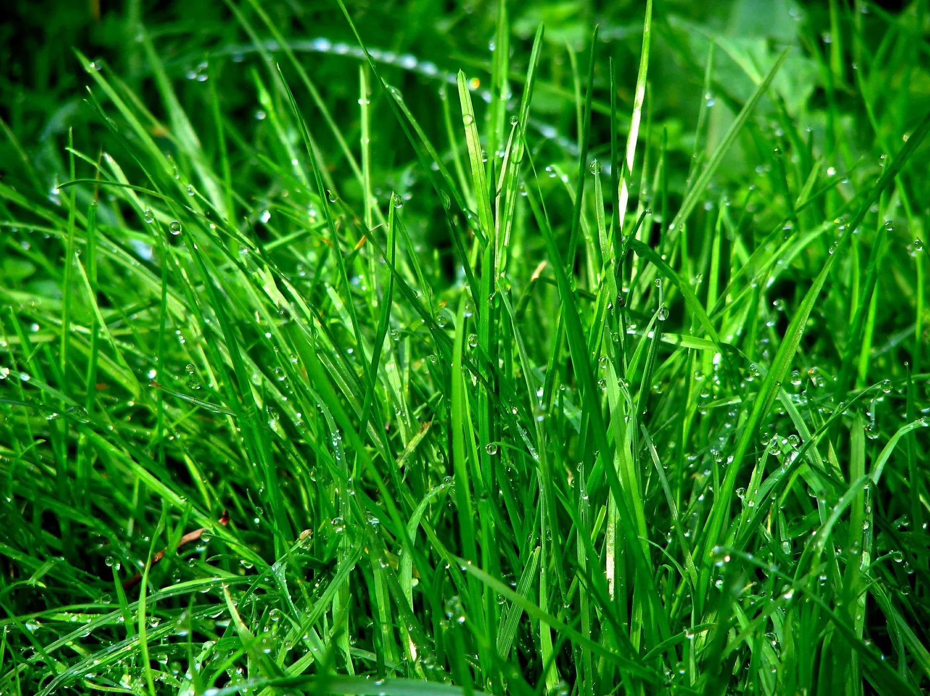
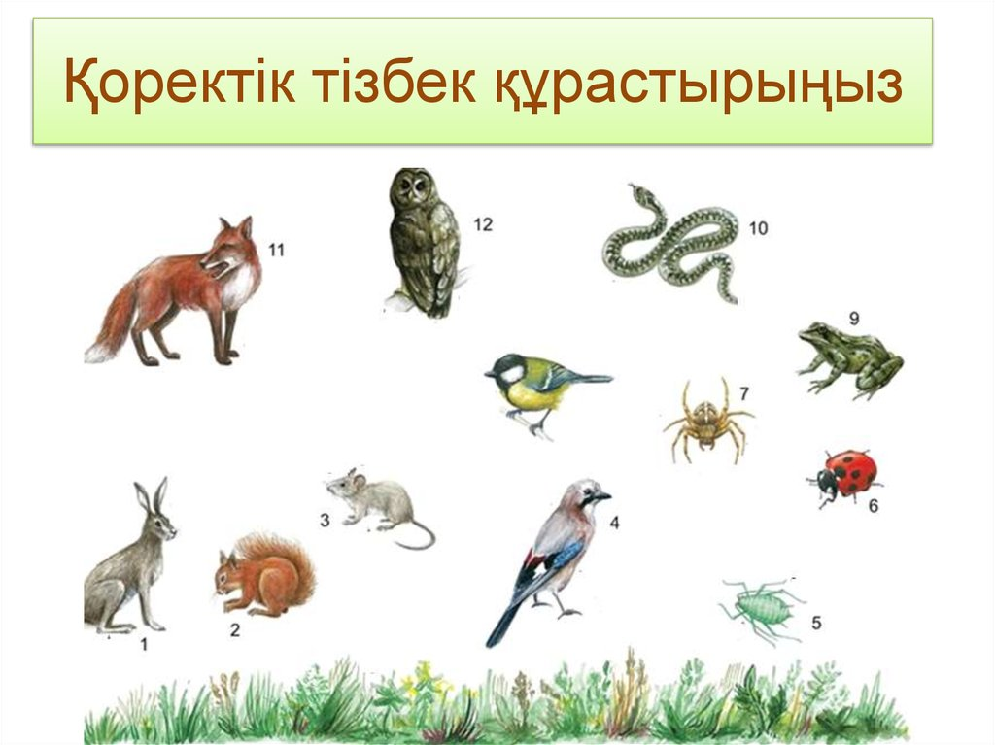
Қоректік тор
Қоректік тор әртүрлі қоректік тізбектен тұрады
.
https://bilimland.kz/kk/courses/biologiya-kk/ehvolyucziya/ehkozhujeler/lesson/qorek-tizbegi
<number>

Slide 9
№ 1 Тапсырма
Құрлық және мұхит экожүйесіндегі қоректік тізбектерді салыстырыңыз
Дескриптор:
Құрлық және мұхит экожүйесіндегі қоректік тізбектерді салыстырады
<number>

Slide 10
Дұрыс жауап
Құрлық | Ұқсастығы | Мұхит
Құрлықта жүзеге асады | Продуцент,конумент,редуцент ағзалардан тұрады | Мұхитта жүзеге асады
Продуцент ретінде ағаш,шөп,түрлі жер бетінде өсетін өсімдіктер | Белгілі бір қоректік тізбек құрылады | Продуцент ретінде балдырлар ,планктондар
Ауадағы оттегімен тыныс алады | Күннен бастау алады | Суда еріген оттегімен тыныс алады
<number>

Slide 11
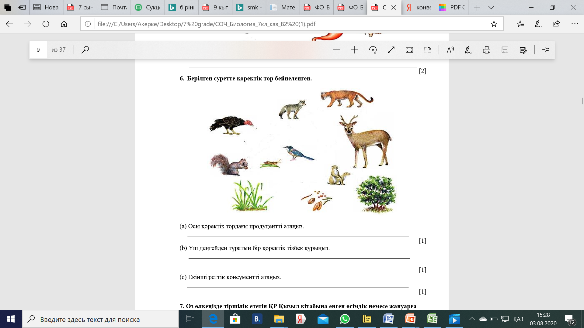
№ 2 Тапсырма.
Суретті қолданып қоректік тізбек және қоректік тор құрастырыңыз
Дискриптор:
Қоректік тізбек құрастырады
Қоректік тор құрастырады
<number>

Slide 12
Дұрыс жауап
<number>
<number>

Slide 13

Сабақты бекіту
Биологилық диктант:
Тірі ағзалардың бір біріне әсер етуі........... деп аталады.
Өлген жануарлардың қалдықтарымен қоректенетін ағзалар.......... деп аталады.
Ағзалармен қоректенетін бірақ оларды бірден өлтірмейтін жануарларда бар олар-......
Әр түрлі қоректік тізбектен ................... құралады.
Дескриптор:
Көп нүктенің орнына тиісті сөздерді қойыңыз.
<number>
<number>

Slide 14
Дұрыс жауап
Тірі ағзалардың бір біріне әсер етуі биотикалық фактор деп аталады.
Өлген жануарлардың қалдықтарымен қоректенетін ағзалар сапрофиттер деп аталады.
Ағзалармен қоректенетін бірақ оларды бірден өлтірмейтін жануарларда бар олар-паразиттер.
Әр түрлі қоректік тізбектен қоректік тор құралады.
<number>
<number>

Slide 15
Қорытынды
Қоректену типтерін ажырата алдым
Қоректік тізбек және қоректік тор құрастырдым
Консумент, продуцент, редуцент ағзаларды жіктей алдым
 | + -
Экологиялық фактор түрлерін ажырата білдім
Экожүйе компонентерін анықтадым
Тірі ағзалардың тіршілік әрекеті мен таралуына әсерін түсіндім
Экология дегеніміз не екенін білдім;
<number>
<number>

Slide 16
Оқу тапсырмасы
№ 1. Төмендегі бейне таспа көріп жаттығуларды орындаңыздар
https://bilimland.kz/kk/courses/biologiya-kk/ehvolyucziya/ehkozhujeler/lesson/qorek-tizbegi
<number>
<number>

